Slide 1

Unidad 3 – Renderizado condicional, uso de operadores ternarios y operadores lógicos C. 9

Slide 2
Renderizado condiconal
Es común que en dependiendo de alguna acción del usuario o de alguna particularidad de los datos quieras no mostrar ciertos componentes, es decir, querrás renderizar tus componentes de forma condicional.
El renderizado condicional es la forma de mostrar un componente u otro dependiendo de una condición.

Slide 3
Formas de lograr un renderizado condicional
Existen dos formas de lograr un renderizado condicional:
operador ternario
operadores lógicos
Es recomendable utilizar bloques condicionales u el operador ternario

Slide 4
Renderizar componentes de forma condicional
El renderizado condicional en React funciona de la misma forma que lo hacen las condiciones en JavaScript. Usa operadores de JavaScript como if o el operador condicional para crear elementos representando el estado actual, y deja que React actualice la interfaz de usuario para emparejarlos.

Slide 5
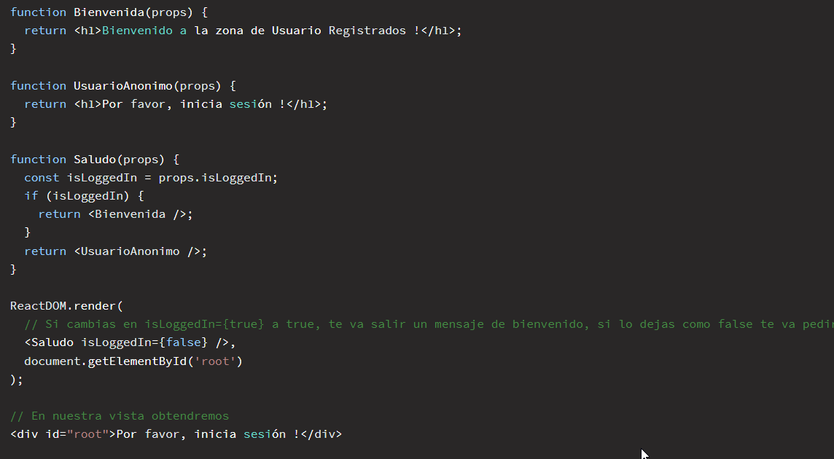
Por ejemplo

Slide 6
Operador Lógico &&
Cuando estamos trabajando con JSX en React JS podemos agrupar entre llaves una expresión determinada junto con el operador lógico &&.
Para entender el ejemplo, si has visto en Javascript el operador && evalúa de la mano de un true o false, entonces si la condición es true, los elementos despues del operador && se imprimirán en la vista y si es false React JS lo ignora y no lo imprime.

Slide 7
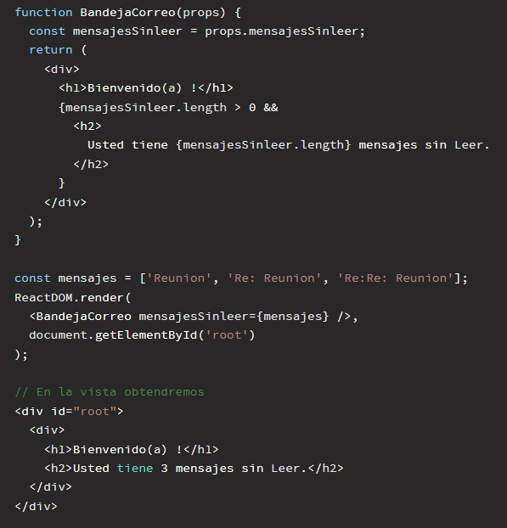
Ejemplo

Slide 8
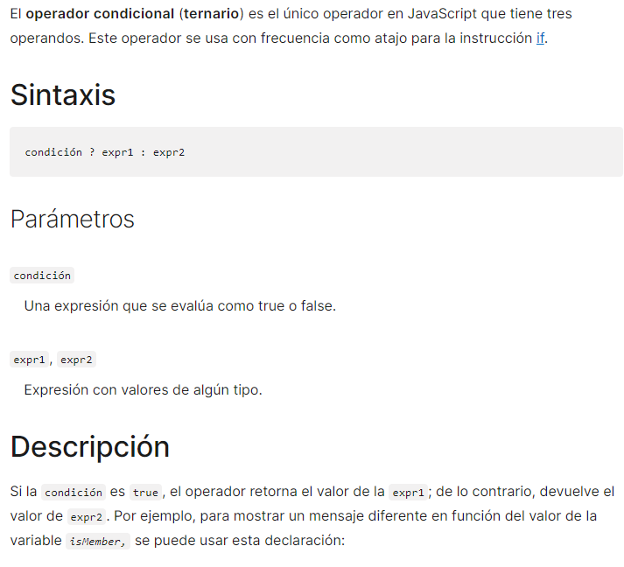
Operador condicional ternario

Slide 9
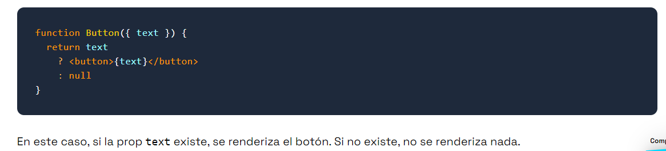
Ejemplos

Slide 10
Renderizado de listas
A menudo querrás mostrar muchos componentes similares de una colección de datos. Puedes usar los métodos de array de JavaScript para manipular un array de datos. En esta página, usarás filter() y map() con React para filtrar y transformar tu array de datos en un array de componentes.

Slide 11
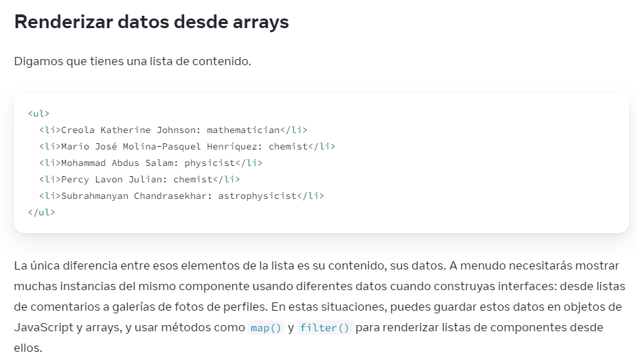

Slide 12
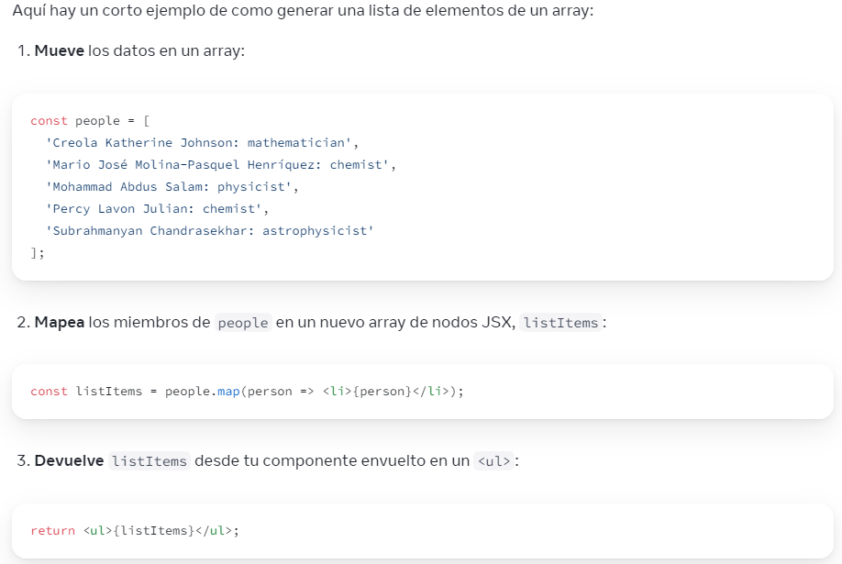

Slide 13
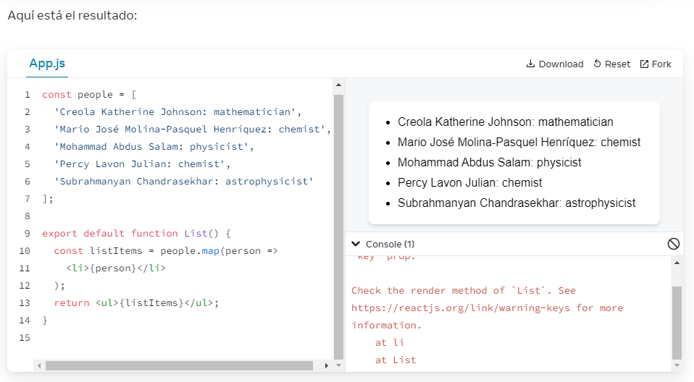

Slide 14
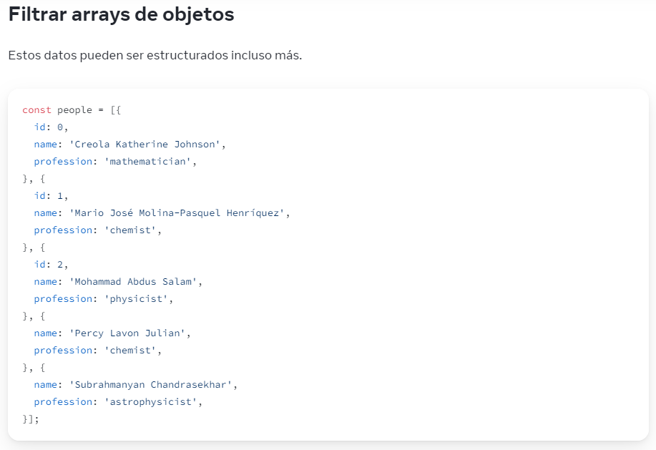

Slide 15
Ejemplo:
Digamos que quieres una manera de mostrar solo las personas cuya profesión sea 'chemist'. Puedes usar el método filter() de JavaScript para devolver solo esas personas. Este método coge un array de objetos, los pasa por un «test» (una función que devuelve true o false), y devuelve un nuevo array de solo esos objetos que han pasado el test (que han devuelto true).
Tú solo quieres los objetos donde profession es 'chemist'. La función «test» para esto se ve como (person) => person.profession === 'chemist'.

Slide 16
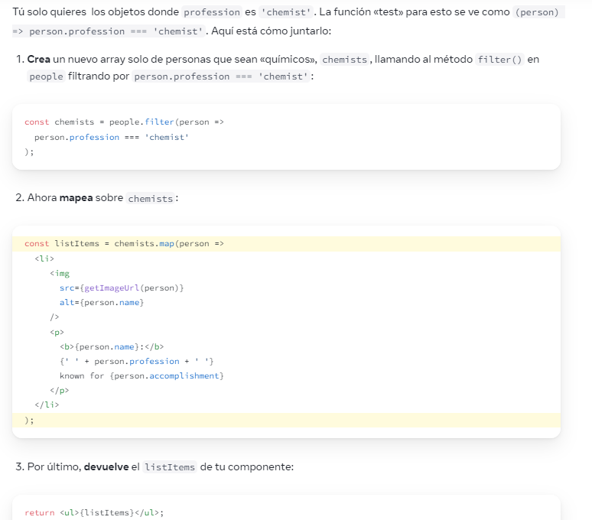

Slide 17
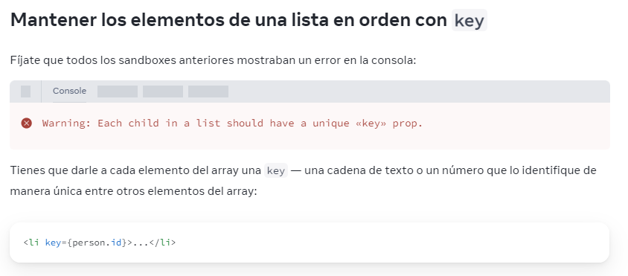

Slide 18
Las keys
Las keys le indican a React que objeto del array corresponde a cada componente, para así poder emparejarlo más tarde. Esto se vuelve más importante si los objetos de tus arrays se pueden mover (p. ej. debido a un ordenamiento), insertar, o eliminar.
Una key bien escogida ayuda a React a entender lo que ha sucedido exactamente, y hacer las correctas actualizaciones en el árbol del DOM.

Slide 19
